Slide 1
3
Reclame in je mailbox

Slide 2
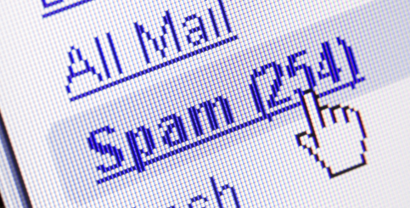
SPAM
Ongewenste e-mails
Notes:
Bron afbeelding: http://www.radio2.be/artikel/helpdesk-spam

Slide 3
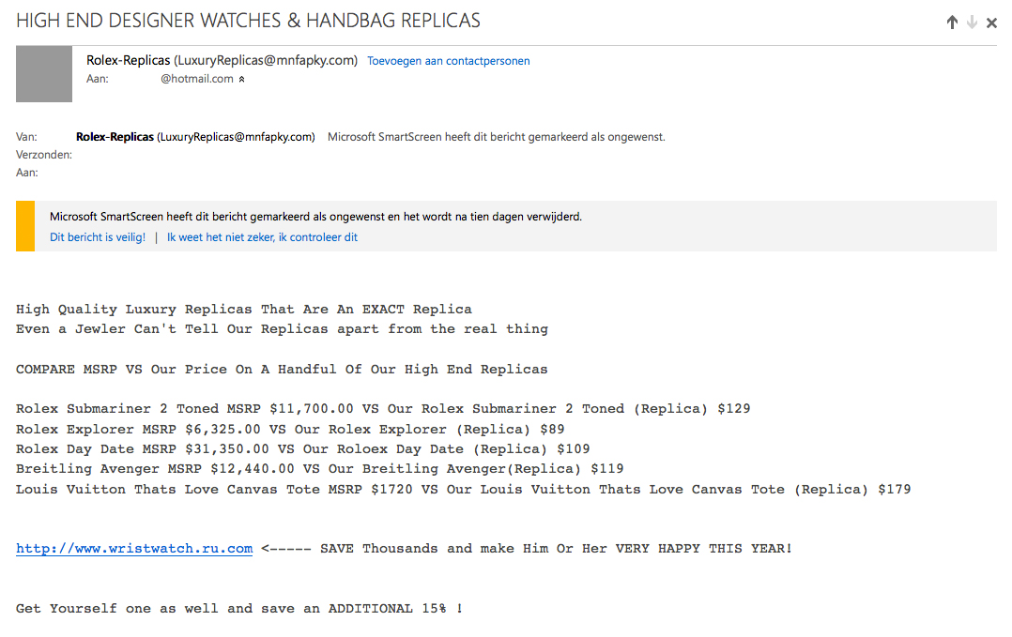
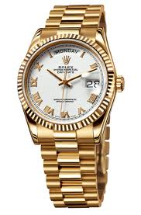
Verkoop van namaakjuwelen:
een namaak Rolex horloge kost 129 dollar in de plaats van 11 700 dollar voor een echt exemplaar.

Slide 4

Nieuwsbrieven
(On)gewenste e-mails
Notes:
Bron afbeelding: http://www.obsdedriemaster.nl/Nieuwsbrief.aspx

Slide 5
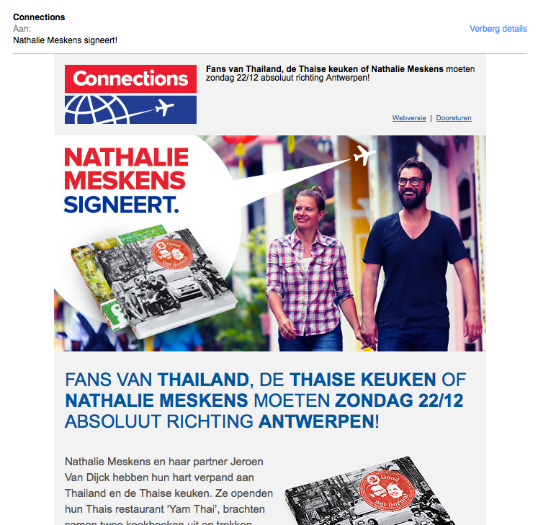

Slide 6

Phishing
Internetoplichting
Notes:
Bron afbeelding: http://www.observantonline.nl/Home/Artikelen/tabid/126/articleType/ArticleView/articleId/1499/26-UM-medewerkers-geven-wachtwoord-weg-na-phishing-mail.aspx

Slide 7
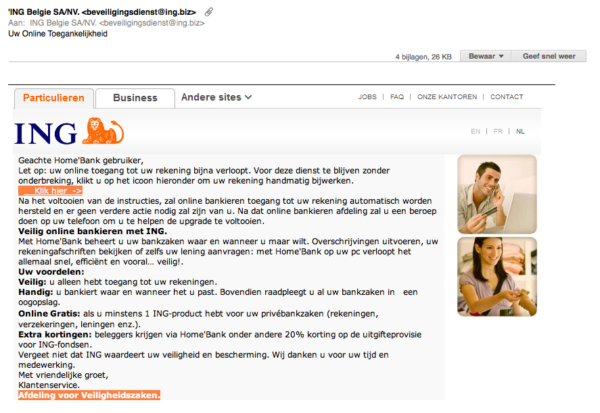
RECLaME oM ONS HEEN
Hoe zie je dat deze e-mail niet van de echte bank ING afkomstig is?
Schrijffouten!!!
Niet het juiste e-mailadres!

